Slide 1


Bimaru
Projeto realizado no âmbito da cadeira de Inteligência Artificial 2022/2023
Instituto Superior Técnico Universidade de Lisboa

Slide 2

Tabela de conteúdos
01 – Inferência
04 – CPS
07 – blah blah
Formulação do problema e a nossa abordagem de resolução.
Restrições, variáveis e domínio das variáveis.
Blah blah.
02 – Reduce Board
05 – blah blah
08 – blah blah
Descrição da função reduce_board.
Blah blah.
Blah blah.
03 – O algoritmo
06 – blah blah
09 – blah blah
Explicação sobre algoritmo e heurística utilizada.
Blah blah.
Blah blah.

Slide 3
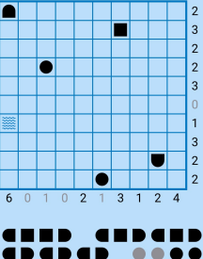
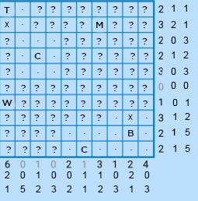
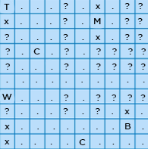

01 - Inferência
parse_instance
reduce_board
find_boat_piece
rows_boat_pieces_num
cols_fixed_num
rows_water_num
rows_fixed_num
cols_boat_pieces_num
boat_distribution: [0, 2, 3, 2, 1]
cols_water_num
isolate_boat_piece
check_boat_completion

Slide 4
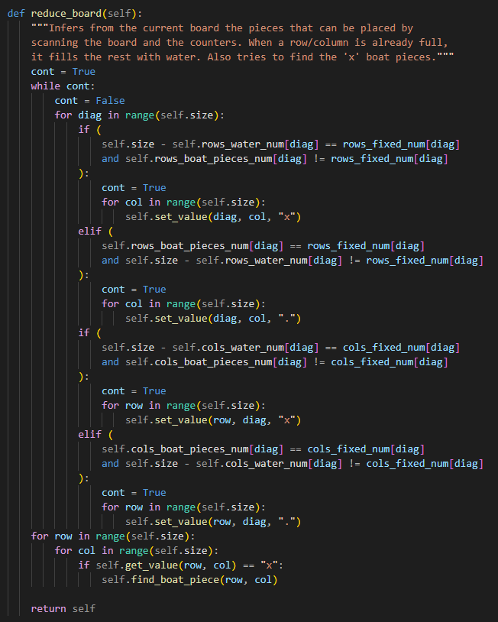
02 – Reduce Board
Para verificar se o board foi alterado.
Verifica se é possível encher coluna/linha com peças por definir.
Verifica se é possível encher coluna/linha com água.
Tenta descobrir o valor de todas as peças por definir.

Slide 5
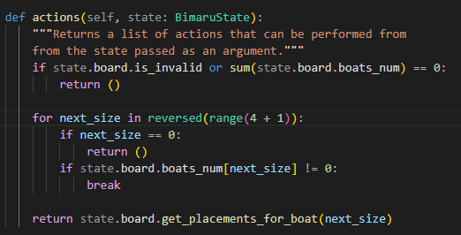
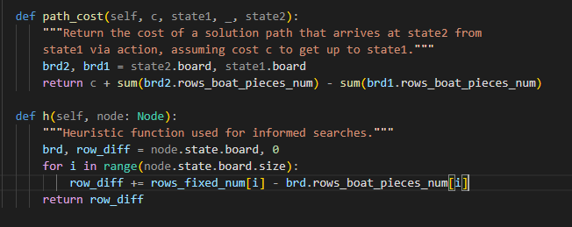
02 - O código

Slide 6
03 – O algoritmo
O algoritmo que escolhemos foi . Porquê?
----
(mais razões)

Slide 7

Fim!
Trabalho realizado por:
Gonçalo Bárias (103124)
Raquel Braunshweig (102624)

